Slide 1

CHƯƠNG I
CHƯƠNG VII. PHƯƠNG PHÁP TỌA ĐỘ TRONG MẶT PHẲNG
§19. Phương trình đường thẳng
§20. Vị trí tương đối giữa hai đường thẳng. Góc và khoảng cách
§21. Đường tròn trong mặt phẳng tọa độ
§22. Ba đường conic
Bài tập cuối chương VII

Slide 2

CHƯƠNG I
CHƯƠNG VII. PHƯƠNG PHÁP TỌA ĐỘ TRONG MẶT PHẲNG
TOÁN
22
BA ĐƯỜNG CONIC
➉
1
ELIP
2
HYPEBOL
3
PARABOL
4
MỘT SỐ ỨNG DỤNG CỦA BA ĐƯỜNG CONIC

Slide 3
22
BA ĐƯỜNG CONIC
THUẬT NGỮ
Conic, Elip, Hypebol, Parabol
Tiêu điểm
Tiêu cự
Phương trình chuẩn tắc
Đường chuẩn, tham số liệu
KIẾN THỨC, KĨ NĂNG
Nhận biết ba đường conic bằng hình học.
Nhận biết phương trình chính tắc của ba đường conic.
Giải quyết một số vấn đề thực tiễn gắn với ba đường conic.

Slide 4
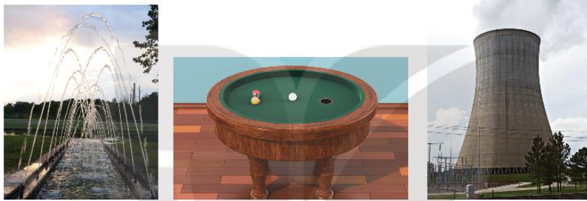
Trong thực tế, em có thể bắt gặp nhiều hình ảnh ứng với các đường elip (ellipse), hypebol (hyperbola), parabol (parabola), gọi chung là ba đường conic. Được phát hiện và nghiên cứu từ thời Hy Lạp cổ đại, nhưng các ứng dụng phong phú và quan trọng của các đường conic chỉ được phát hiện trong những thế kỉ gần đây, khởi đầu là định luật nổi tiếng của Kepler (Johnnes Kepler, 1571 – 1630) về quỹ đạo của các hành tinh trong hệ Mặt Trời. Để có thể tiếp tục câu chuyện thú vị này, ta cần tìm hiểu kĩ hơn, đặc biệt là tìm phương trình đại số mô ta các đường conic.
a)
b)
c)
Hình 7.17

Slide 5
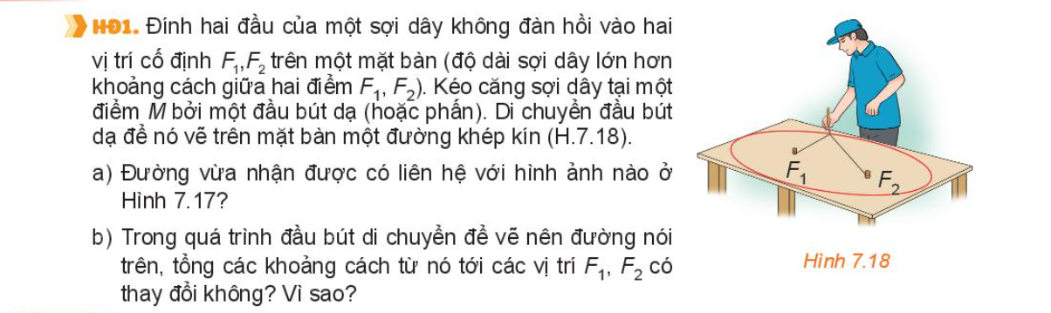
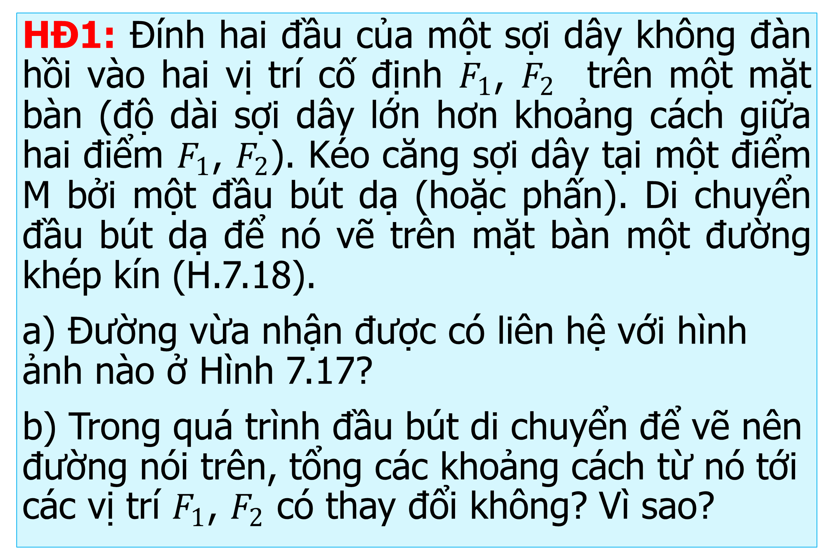
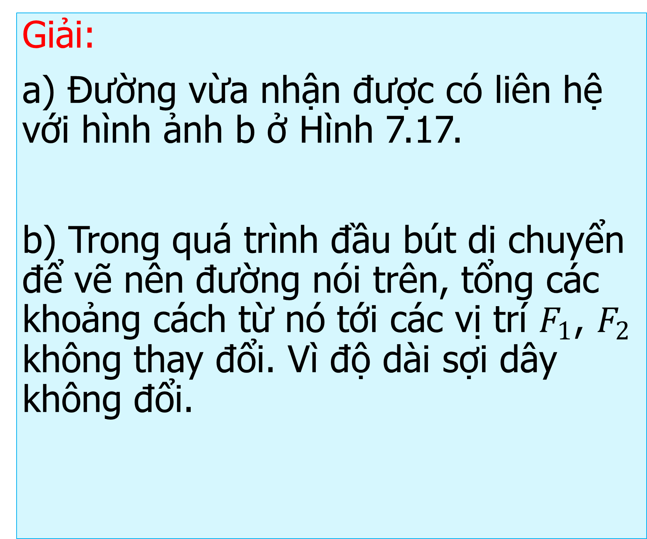
1. ELIP
a)
b)
c)
Hình 7.17
HĐ1: Đính hai đầu của một sợi dây không đàn hồi vào hai vị trí cố định $F_{1}$, $F_{2}$ trên một mặt bàn (độ dài sợi dây lớn hơn khoảng cách giữa hai điểm $F_{1}$, $F_{2}$). Kéo căng sợi dây tại một điểm M bởi một đầu bút dạ (hoặc phấn). Di chuyển đầu bút dạ để nó vẽ trên mặt bàn một đường khép kín (H.7.18).
a) Đường vừa nhận được có liên hệ với hình ảnh nào ở Hình 7.17?
b) Trong quá trình đầu bút di chuyển để vẽ nên đường nói trên, tổng các khoảng cách từ nó tới các vị trí $F_{1}$, $F_{2}$ có thay đổi không? Vì sao?
Giải:
a) Đường vừa nhận được có liên hệ với hình ảnh b ở Hình 7.17.
b) Trong quá trình đầu bút di chuyển để vẽ nên đường nói trên, tổng các khoảng cách từ nó tới các vị trí $F_{1}$, $F_{2}$ không thay đổi. Vì độ dài sợi dây không đổi.

Slide 6
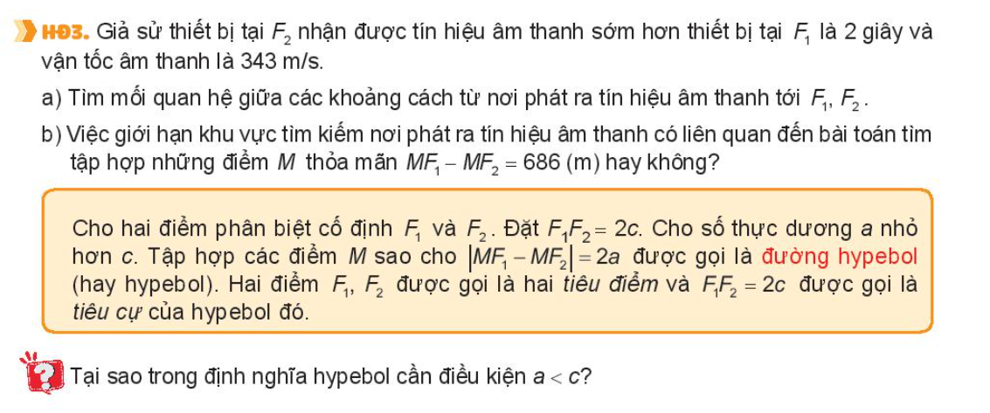
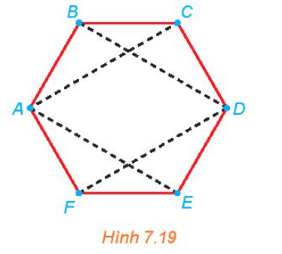
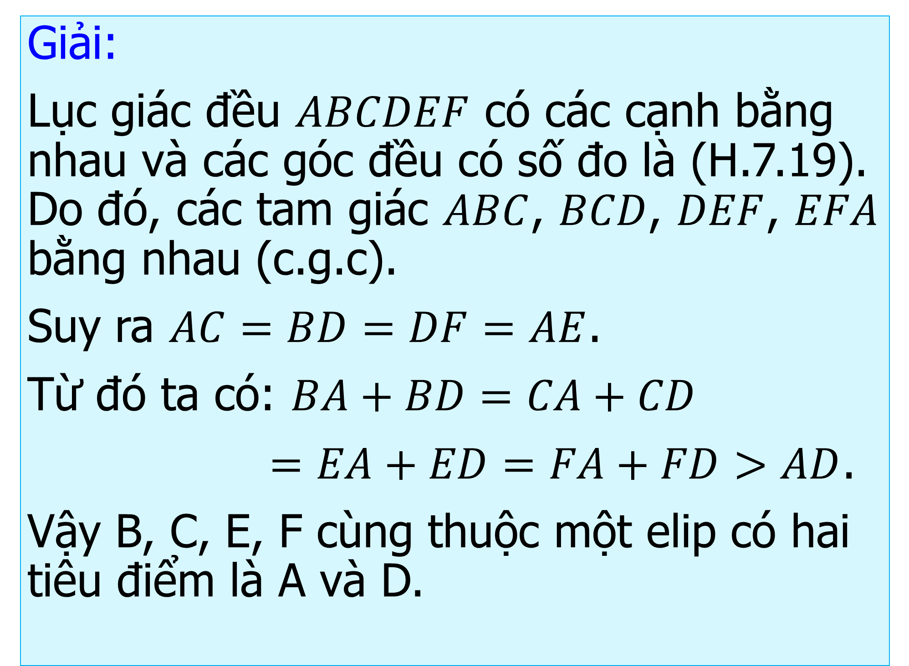
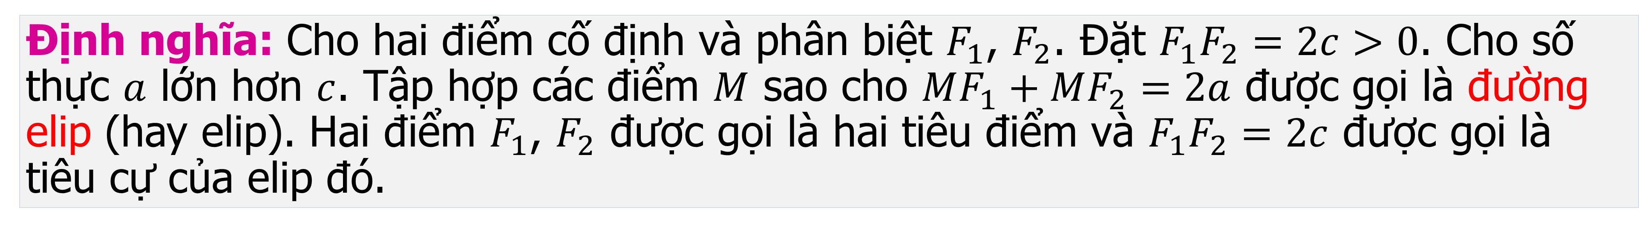
Định nghĩa: Cho hai điểm cố định và phân biệt $F_{1}$, $F_{2}$. Đặt $F_{1}F_{2}=2c>0$. Cho số thực $a$ lớn hơn $c$. Tập hợp các điểm $M$ sao cho $MF_{1}+MF_{2}=2a$ được gọi là đường elip (hay elip). Hai điểm $F_{1}$, $F_{2}$ được gọi là hai tiêu điểm và $F_{1}F_{2}=2c$ được gọi là tiêu cự của elip đó.
Ví dụ 1: Cho lục giác đều ABCDEF. Chứng minh rằng bốn điểm B, C, E, F cùng thuộc một elip có hai tiêu điểm là A và D.
Giải:
Lục giác đều $ABCDEF$ có các cạnh bằng nhau và các góc đều có số đo là (H.7.19). Do đó, các tam giác $ABC$, $BCD$, $DEF$, $EFA$ bằng nhau (c.g.c).
Suy ra $AC=BD=DF=AE$.
Từ đó ta có: $BA+BD=CA+CD$
$=EA+ED=FA+FD>AD$.
Vậy B, C, E, F cùng thuộc một elip có hai tiêu điểm là A và D.
Tại sao trong định nghĩa elip cần điều kiện $a>c$?

Slide 7
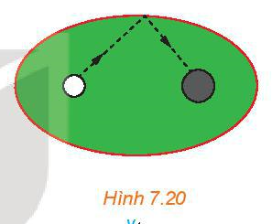
Luyện tập 1.
Trên bàn bida hình elip có một lỗ thu bi tại một tiêu điểm (H.7.20). Nếu gậy chơi tác động đủ mạnh vào một bi đặt tại tiêu điểm còn lại của bàn, thì sau khi va vào thành bàn, bi sẽ bật lại và chạy về lỗ thu (bỏ qua các tác động phụ). Hỏi độ dài quãng đường bi lăn từ điểm xuất phát tới lỗ thu có phụ thuộc vào đường đi của bi hay không? Vì sao?
Giải:
Độ dài quãng đường bi lăn từ điểm xuất phát tới lỗ thu không phụ thuộc vào đường đi của bi. Vì tổng khoảng cách từ điểm bi va vào thành bàn đến hai tiêu điểm là không đổi.

Slide 8
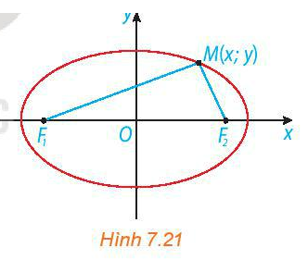
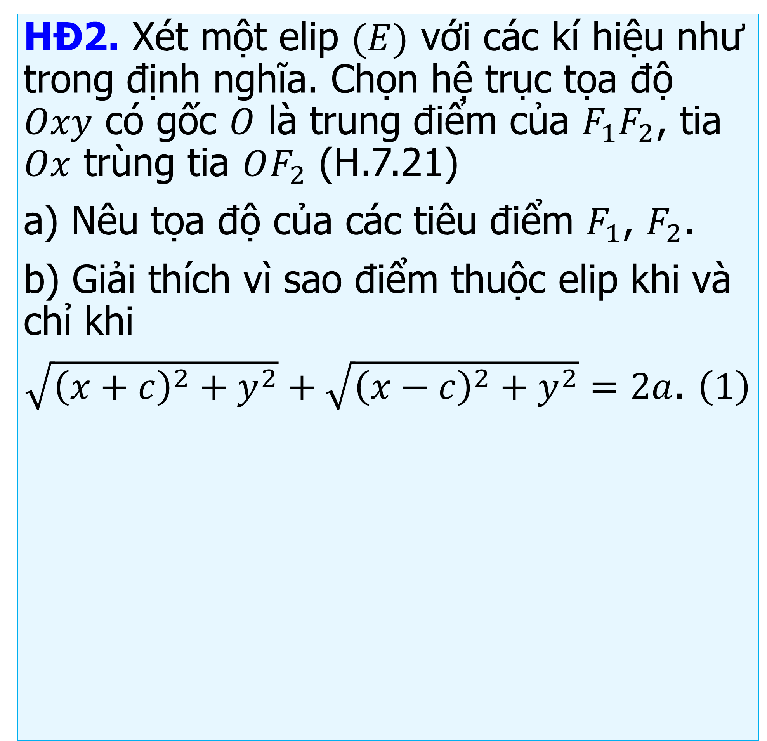
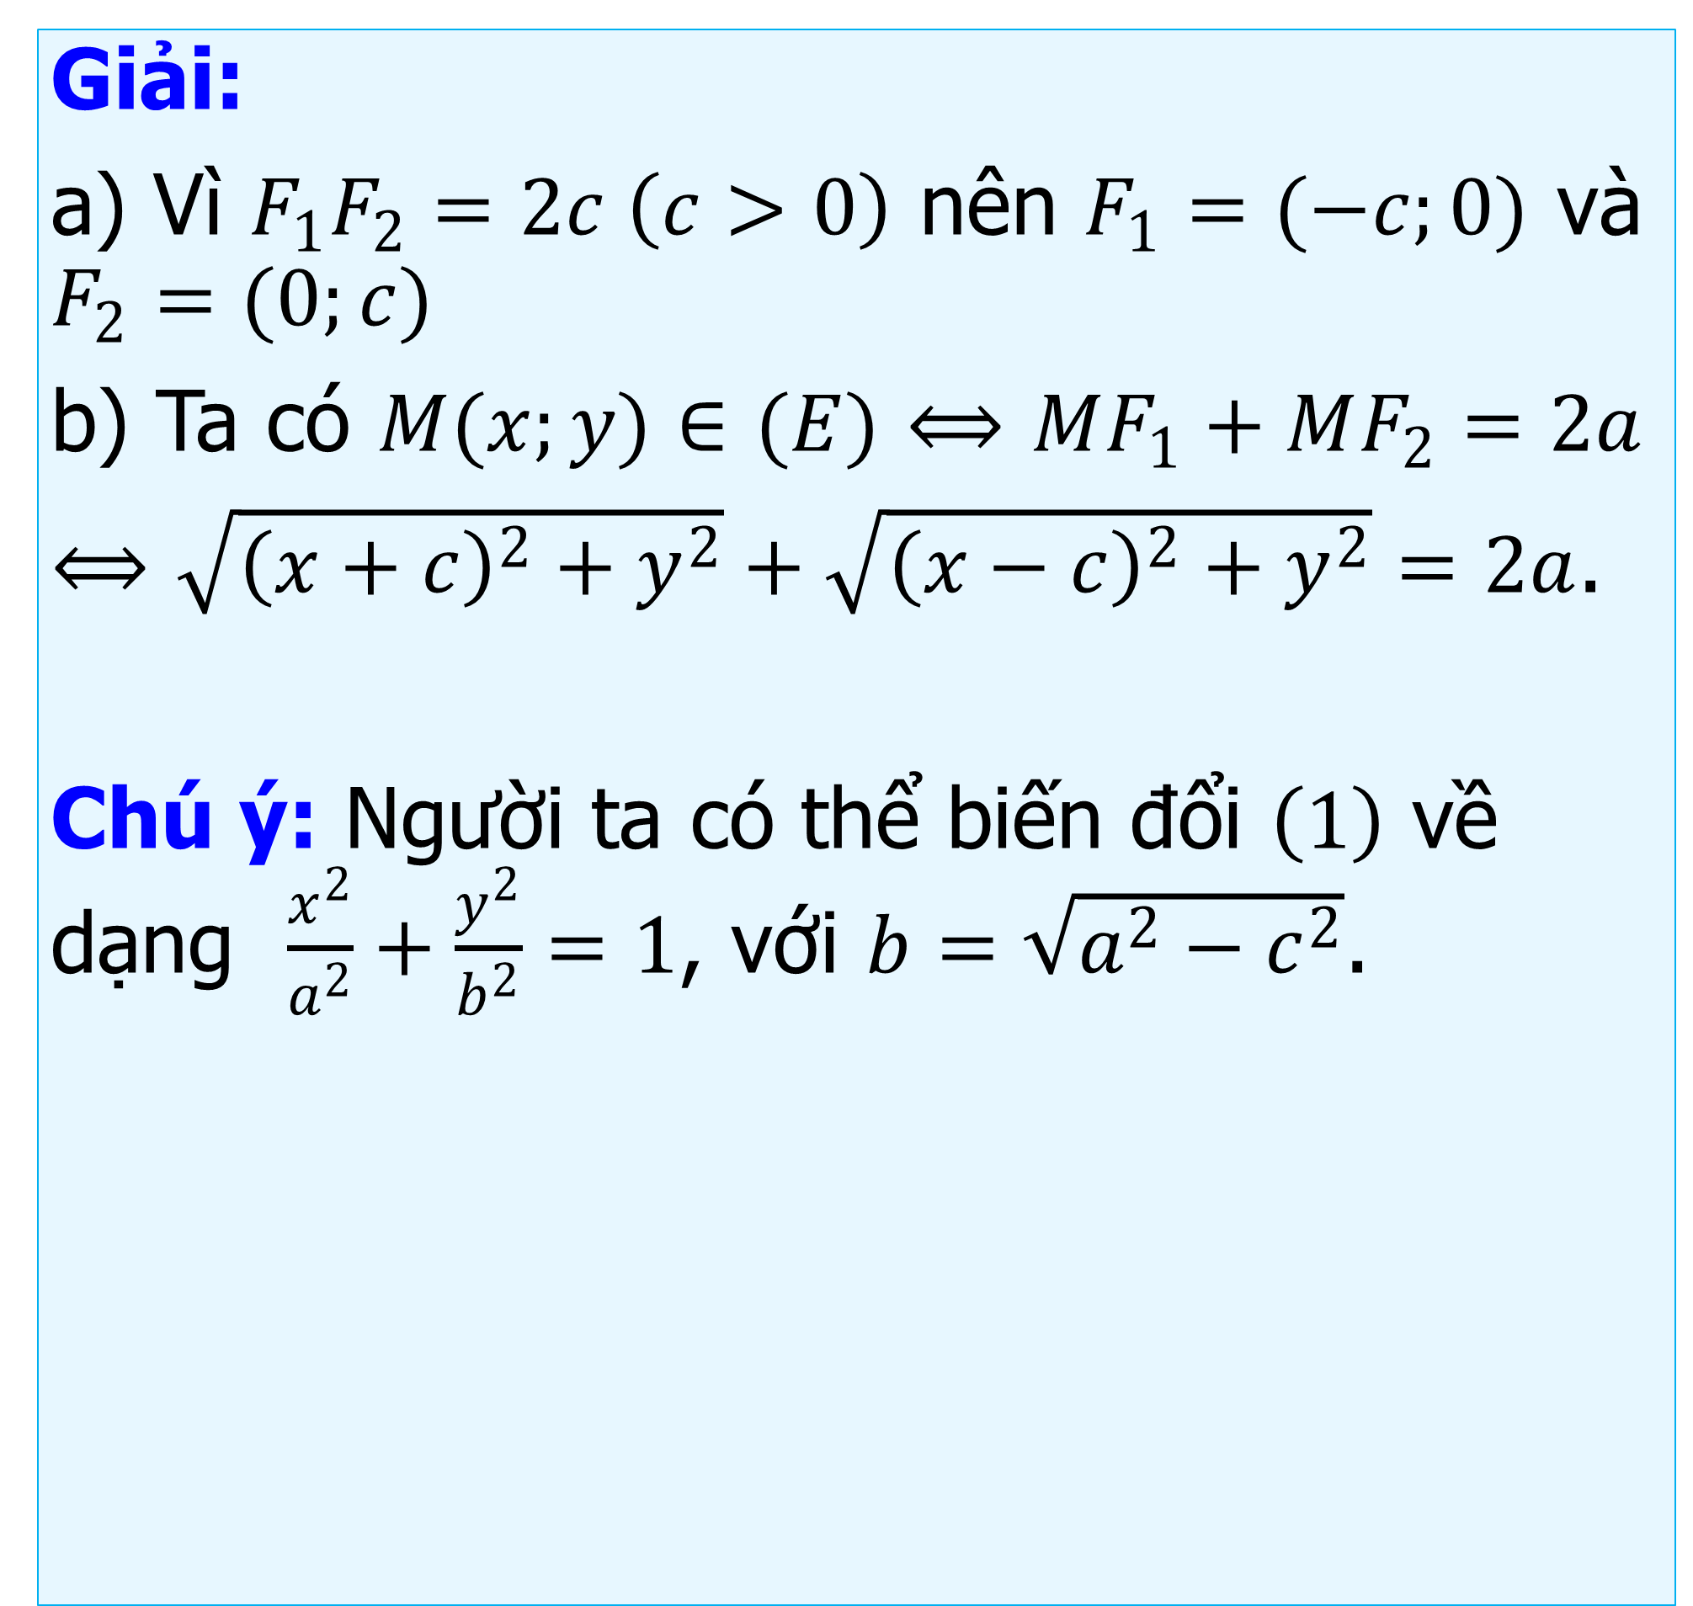
HĐ2. Xét một elip $(E)$ với các kí hiệu như trong định nghĩa. Chọn hệ trục tọa độ $Oxy$ có gốc $O$ là trung điểm của $F_{1}F_{2}$, tia $Ox$ trùng tia $OF_{2}$ (H.7.21)
a) Nêu tọa độ của các tiêu điểm $F_{1}$, $F_{2}$.
b) Giải thích vì sao điểm thuộc elip khi và chỉ khi
$\sqrt{{\left(x+c\right)}^{2}+y^{2}}+\sqrt{{\left(x−c\right)}^{2}+y^{2}}=2a$. $\left(1\right)$
Giải:
a) Vì $F_{1}F_{2}=2c \left(c>0\right)$ nên $F_{1}=(−c;0)$ và $F_{2}=(0;c)$
b) Ta có $M(x;y)∈$ $(E)$ $⟺$ $MF_{1}+MF_{2}=2a$
⟺ $\sqrt{{\left(x+c\right)}^{2}+y^{2}}+\sqrt{{\left(x−c\right)}^{2}+y^{2}}=2a$.
Chú ý: Người ta có thể biến đổi $\left(1\right)$ về dạng $\frac{x^{2}}{a^{2}}+\frac{y^{2}}{b^{2}}=1$, với $b=\sqrt{a^{2}−c^{2}}$.

Slide 9
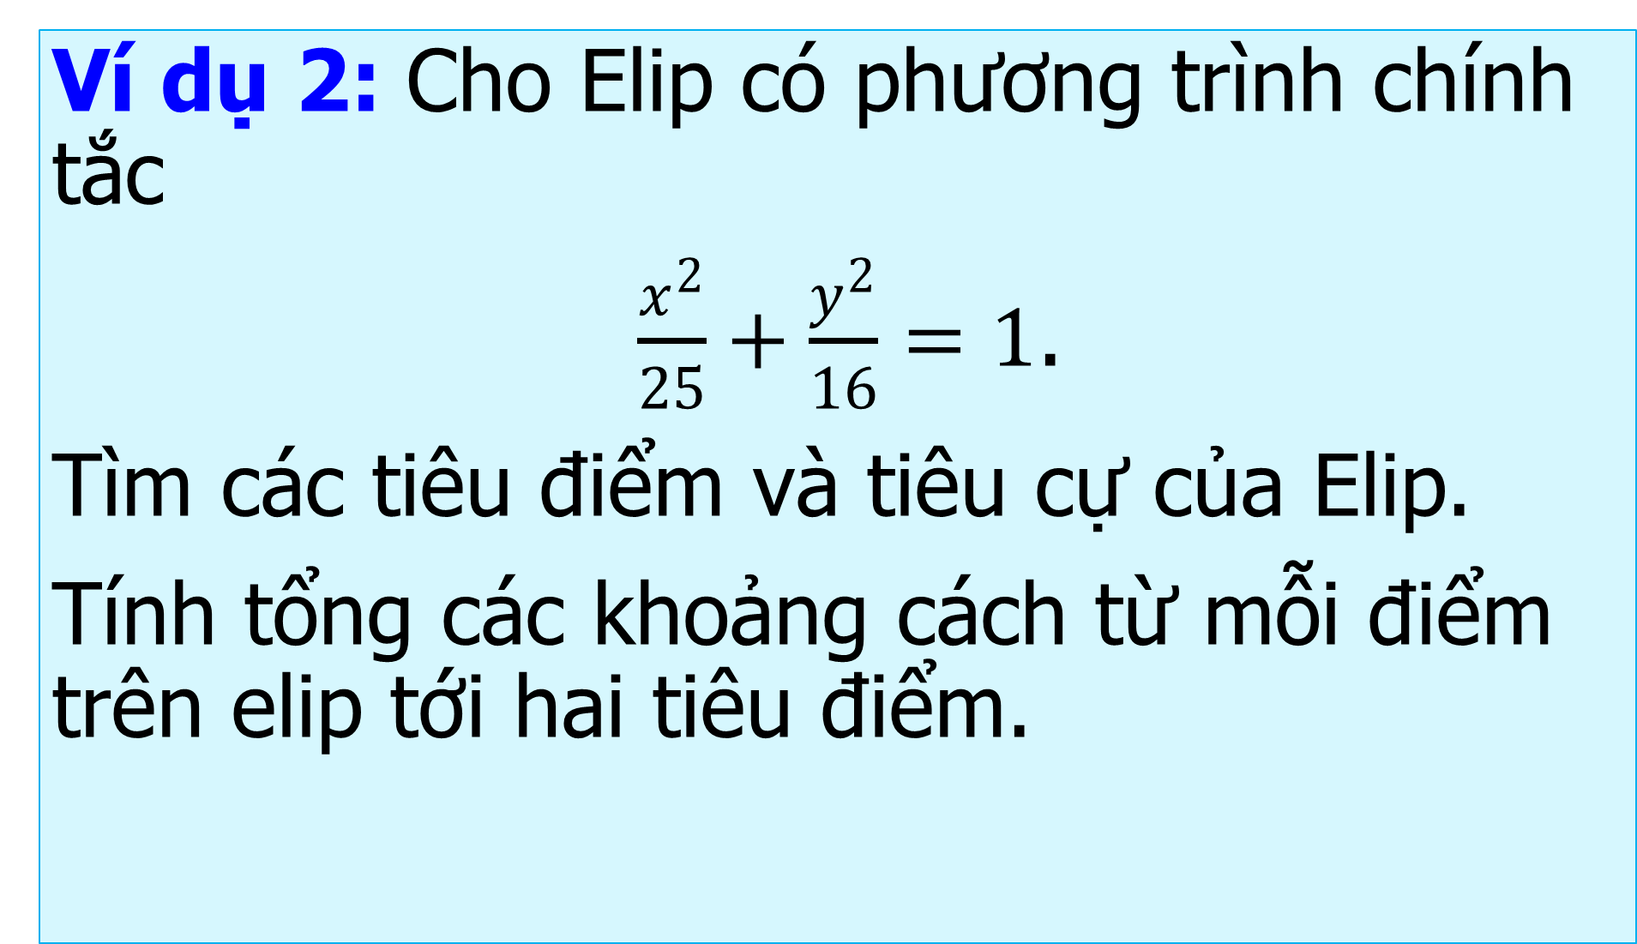
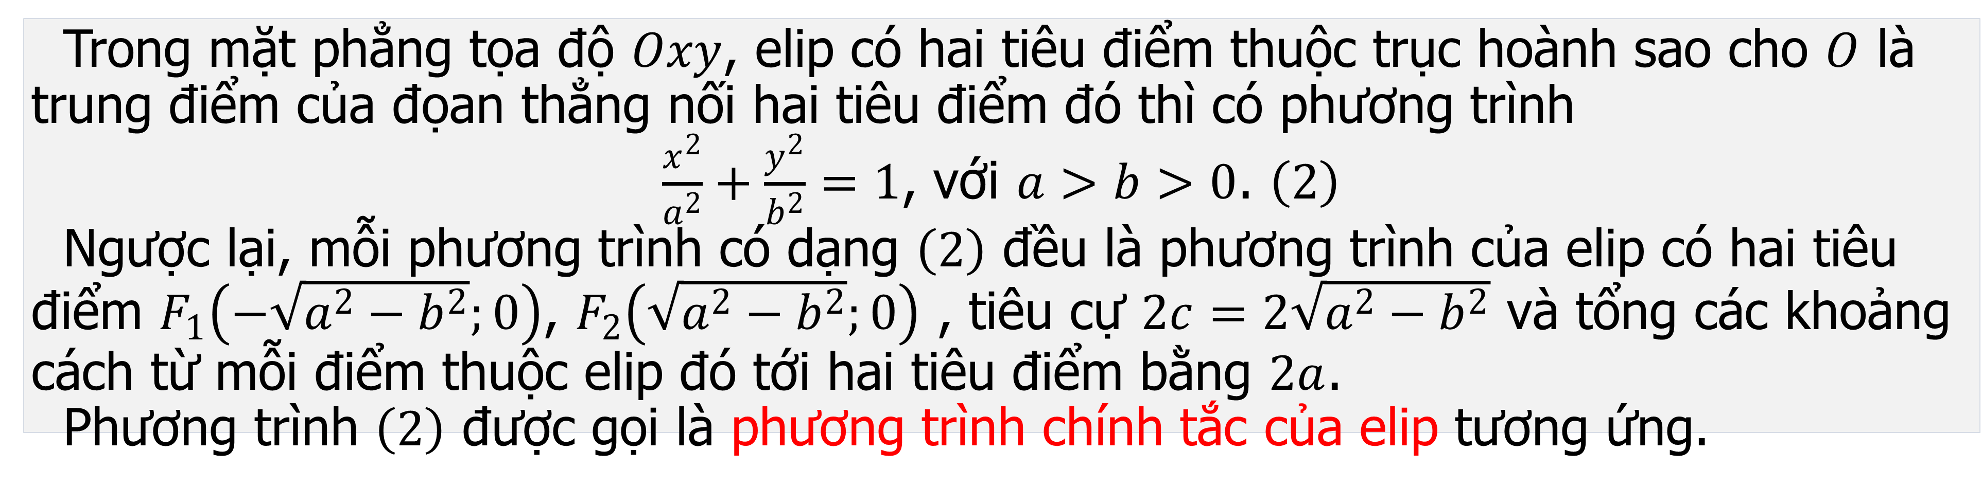
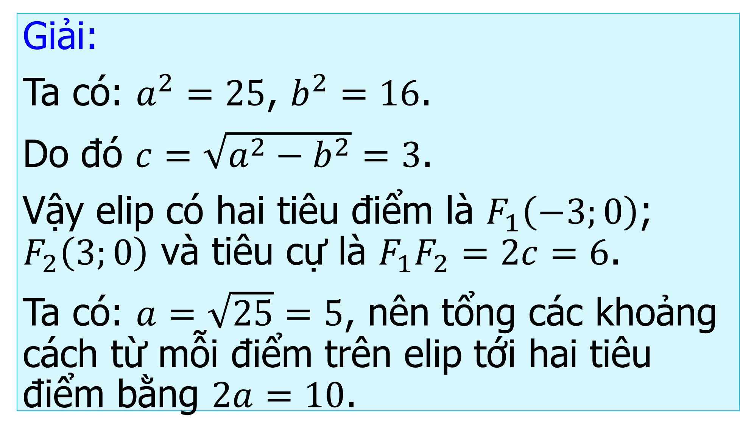
Trong mặt phẳng tọa độ $Oxy$, elip có hai tiêu điểm thuộc trục hoành sao cho $O$ là trung điểm của đọan thẳng nối hai tiêu điểm đó thì có phương trình
$\frac{x^{2}}{a^{2}}+\frac{y^{2}}{b^{2}}=1$, với $a>b>0$. $\left(2\right)$
Ngược lại, mỗi phương trình có dạng $\left(2\right)$ đều là phương trình của elip có hai tiêu điểm $F_{1}\left(−\sqrt{a^{2}−b^{2}};0\right)$, $F_{2}\left(\sqrt{a^{2}−b^{2}};0\right)$ , tiêu cự $2c=2\sqrt{a^{2}−b^{2}}$ và tổng các khoảng cách từ mỗi điểm thuộc elip đó tới hai tiêu điểm bằng $2a$.
Phương trình $\left(2\right)$ được gọi là phương trình chính tắc của elip tương ứng.
Ví dụ 2: Cho Elip có phương trình chính tắc
$\frac{x^{2}}{25}+\frac{y^{2}}{16}=1$.
Tìm các tiêu điểm và tiêu cự của Elip.
Tính tổng các khoảng cách từ mỗi điểm trên elip tới hai tiêu điểm.
Giải:
Ta có: $a^{2}=25$, $b^{2}=16$.
Do đó $c=\sqrt{a^{2}−b^{2}}=3$.
Vậy elip có hai tiêu điểm là $F_{1}\left(−3;0\right)$; $F_{2}\left(3;0\right)$ và tiêu cự là $F_{1}F_{2}=2c=6$.
Ta có: $a=\sqrt{25}=5$, nên tổng các khoảng cách từ mỗi điểm trên elip tới hai tiêu điểm bằng $2a=10$.

Slide 10
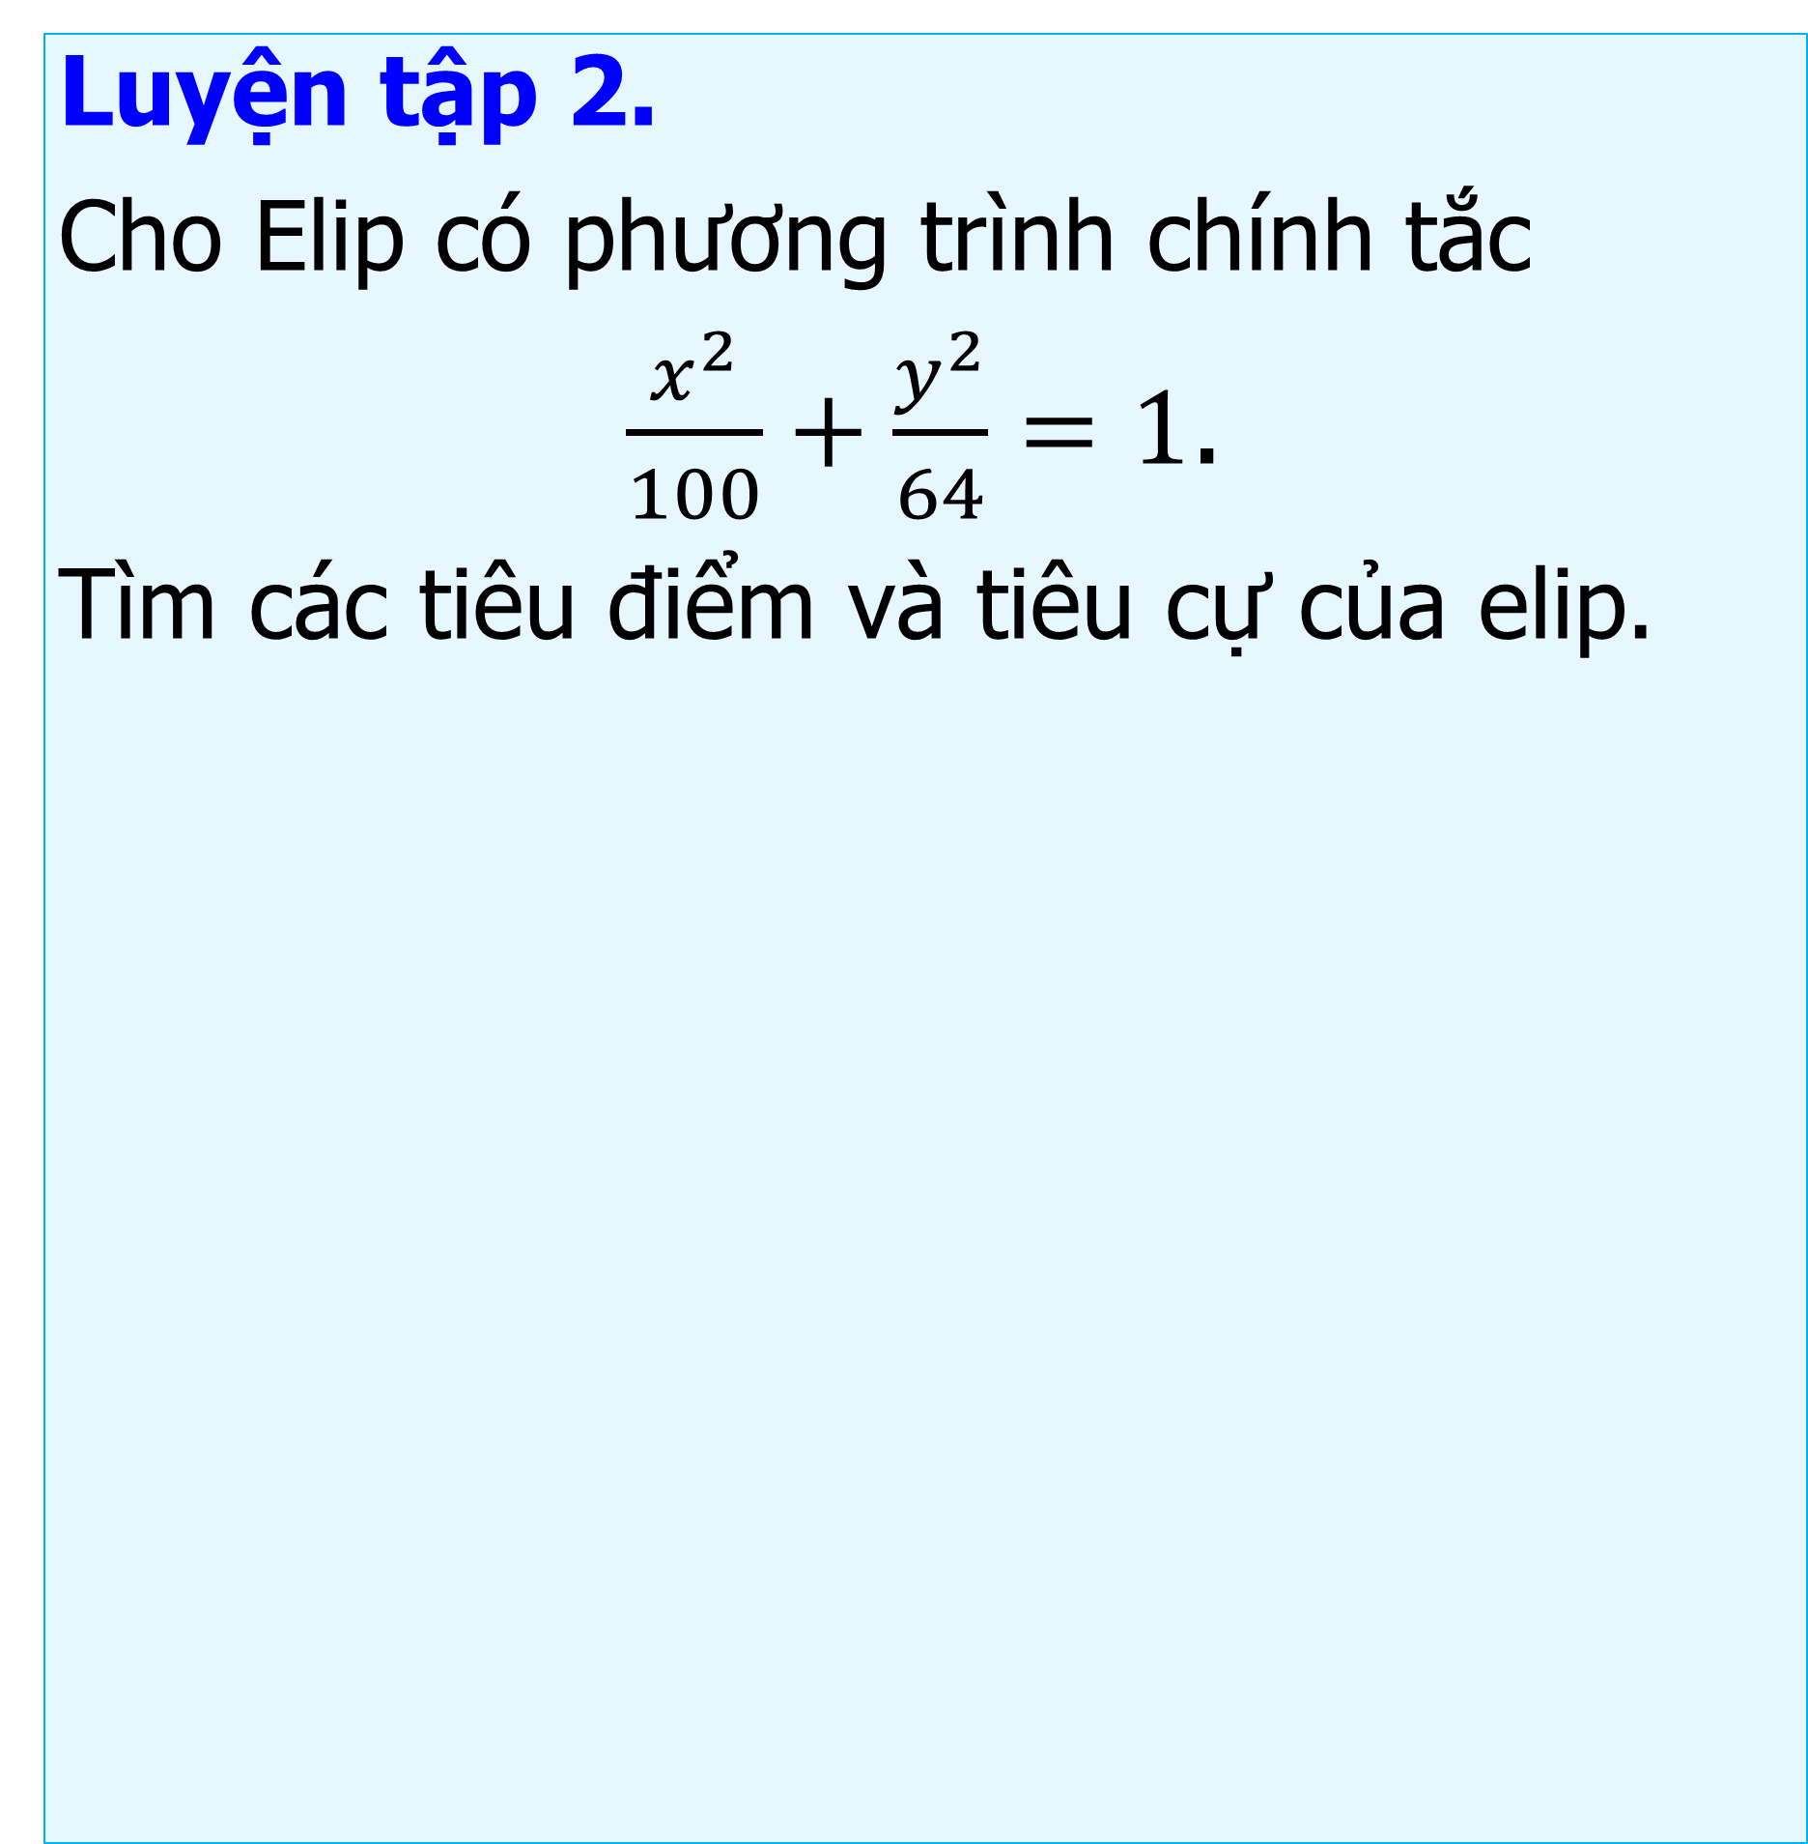
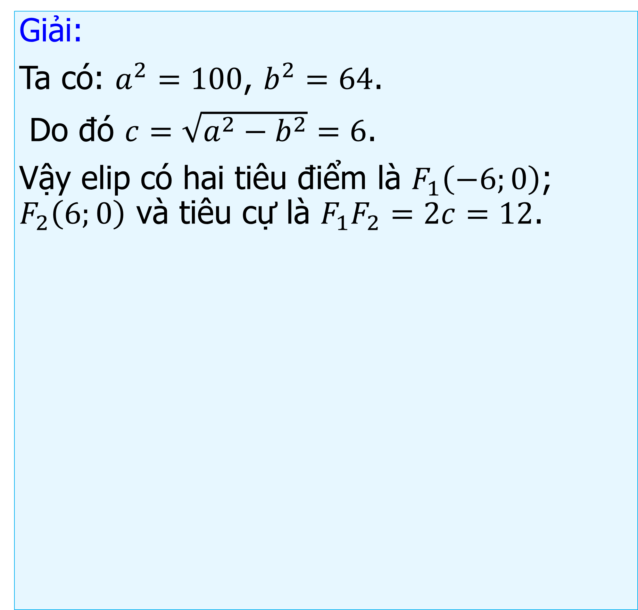
Luyện tập 2.
Cho Elip có phương trình chính tắc
$\frac{x^{2}}{100}+\frac{y^{2}}{64}=1$.
Tìm các tiêu điểm và tiêu cự của elip.
Giải:
Ta có: $a^{2}=100$, $b^{2}=64$.
Do đó $c=\sqrt{a^{2}−b^{2}}=6$.
Vậy elip có hai tiêu điểm là $F_{1}\left(−6;0\right)$; $F_{2}\left(6;0\right)$ và tiêu cự là $F_{1}F_{2}=2c=12$.

Slide 11
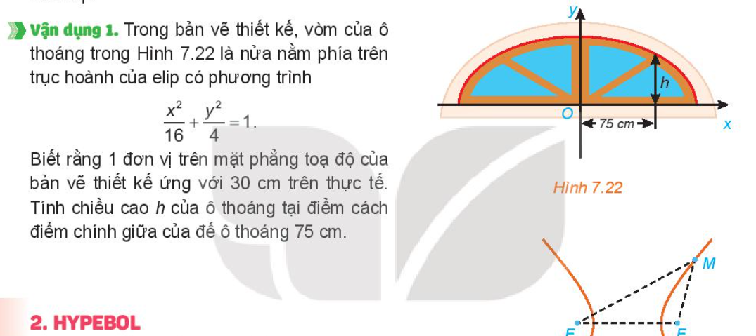
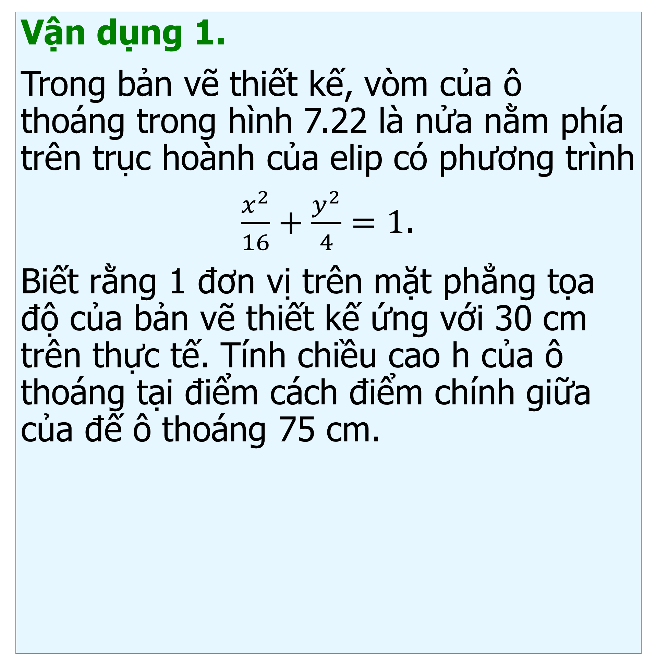
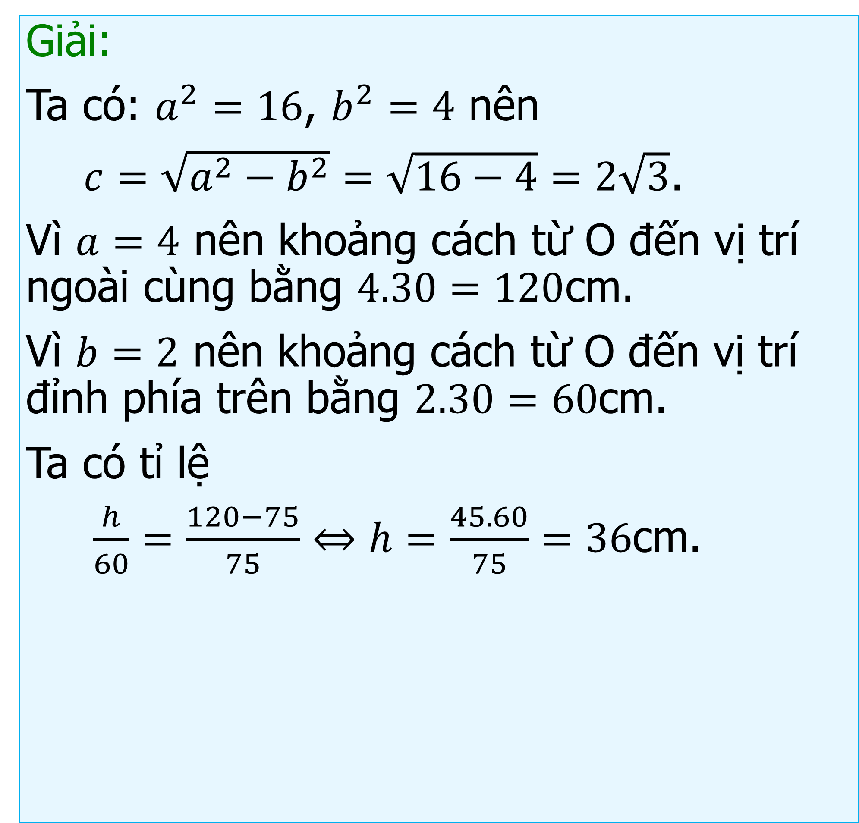
Vận dụng 1.
Trong bản vẽ thiết kế, vòm của ô thoáng trong hình 7.22 là nửa nằm phía trên trục hoành của elip có phương trình
$\frac{x^{2}}{16}+\frac{y^{2}}{4}=1$.
Biết rằng 1 đơn vị trên mặt phẳng tọa độ của bản vẽ thiết kế ứng với 30 cm trên thực tế. Tính chiều cao h của ô thoáng tại điểm cách điểm chính giữa của đế ô thoáng 75 cm.
Giải:
Ta có: $a^{2}=16$, $b^{2}=4$ nên
$c=\sqrt{a^{2}−b^{2}}=\sqrt{16−4}=2\sqrt{3}$.
Vì $a=4$ nên khoảng cách từ O đến vị trí ngoài cùng bằng $4.30=120$cm.
Vì $b=2$ nên khoảng cách từ O đến vị trí đỉnh phía trên bằng $2.30=60$cm.
Ta có tỉ lệ
$\frac{h}{60}=\frac{120−75}{75}⇔h=\frac{45.60}{75}=36$cm.

Slide 12
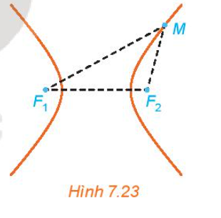
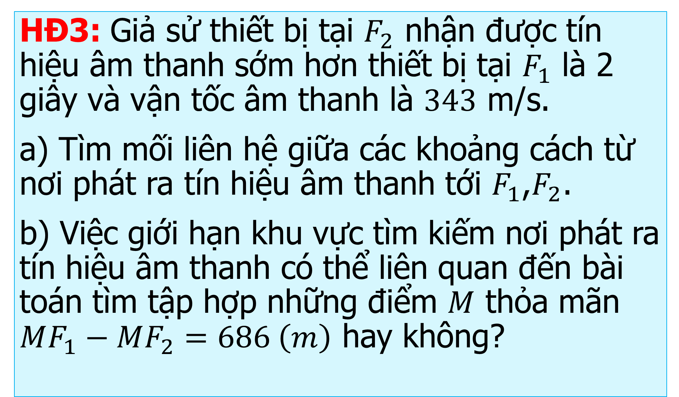
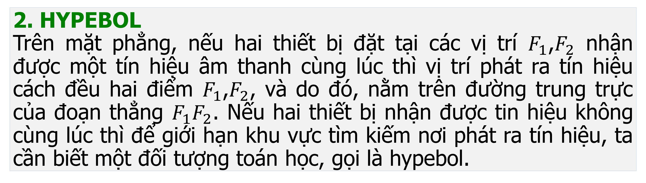
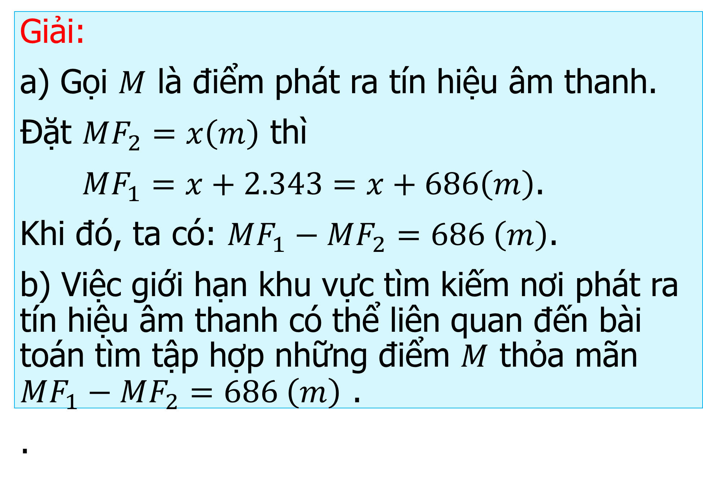
2. HYPEBOL
Trên mặt phẳng, nếu hai thiết bị đặt tại các vị trí $F_{1}$,$F_{2}$ nhận được một tín hiệu âm thanh cùng lúc thì vị trí phát ra tín hiệu cách đều hai điểm $F_{1}$,$F_{2}$, và do đó, nằm trên đường trung trực của đoạn thẳng $F_{1}F_{2}$. Nếu hai thiết bị nhận được tin hiệu không cùng lúc thì để giới hạn khu vực tìm kiếm nơi phát ra tín hiệu, ta cần biết một đối tượng toán học, gọi là hypebol.
HĐ3: Giả sử thiết bị tại $F_{2}$ nhận được tín hiệu âm thanh sớm hơn thiết bị tại $F_{1}$ là 2 giây và vận tốc âm thanh là $343 \text{m}\text{/}\text{s}$.
a) Tìm mối liên hệ giữa các khoảng cách từ nơi phát ra tín hiệu âm thanh tới $F_{1}$,$F_{2}$.
b) Việc giới hạn khu vực tìm kiếm nơi phát ra tín hiệu âm thanh có thể liên quan đến bài toán tìm tập hợp những điểm $M$ thỏa mãn $MF_{1}−MF_{2}=686 \left(m\right)$ hay không?
Giải:
a) Gọi $M$ là điểm phát ra tín hiệu âm thanh.
Đặt $MF_{2}=x\left(m\right)$ thì
$MF_{1}=x+2.343=x+686\left(m\right)$.
Khi đó, ta có: $MF_{1}−MF_{2}=686 \left(m\right)$.
b) Việc giới hạn khu vực tìm kiếm nơi phát ra tín hiệu âm thanh có thể liên quan đến bài toán tìm tập hợp những điểm $M$ thỏa mãn $MF_{1}−MF_{2}=686 \left(m\right)$ .
.

Slide 13
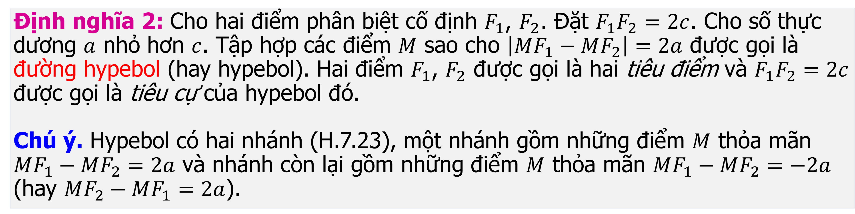
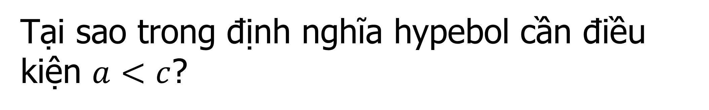
Định nghĩa 2: Cho hai điểm phân biệt cố định $F_{1}$, $F_{2}$. Đặt $F_{1}F_{2}=2c$. Cho số thực dương $a$ nhỏ hơn $c$. Tập hợp các điểm $M$ sao cho $\left|MF_{1}−MF_{2}\right|=2a$ được gọi là đường hypebol (hay hypebol). Hai điểm $F_{1}$, $F_{2}$ được gọi là hai tiêu điểm và $F_{1}F_{2}=2c$ được gọi là tiêu cự của hypebol đó.
Chú ý. Hypebol có hai nhánh (H.7.23), một nhánh gồm những điểm $M$ thỏa mãn $MF_{1}−MF_{2}=2a$ và nhánh còn lại gồm những điểm $M$ thỏa mãn $MF_{1}−MF_{2}=−2a$ (hay $MF_{2}−MF_{1}=2a$).
Tại sao trong định nghĩa hypebol cần điều kiện $a<c$?

Slide 14
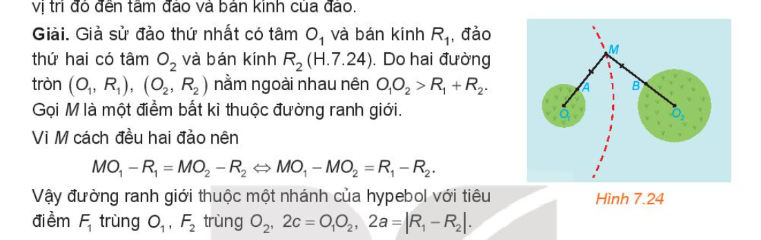
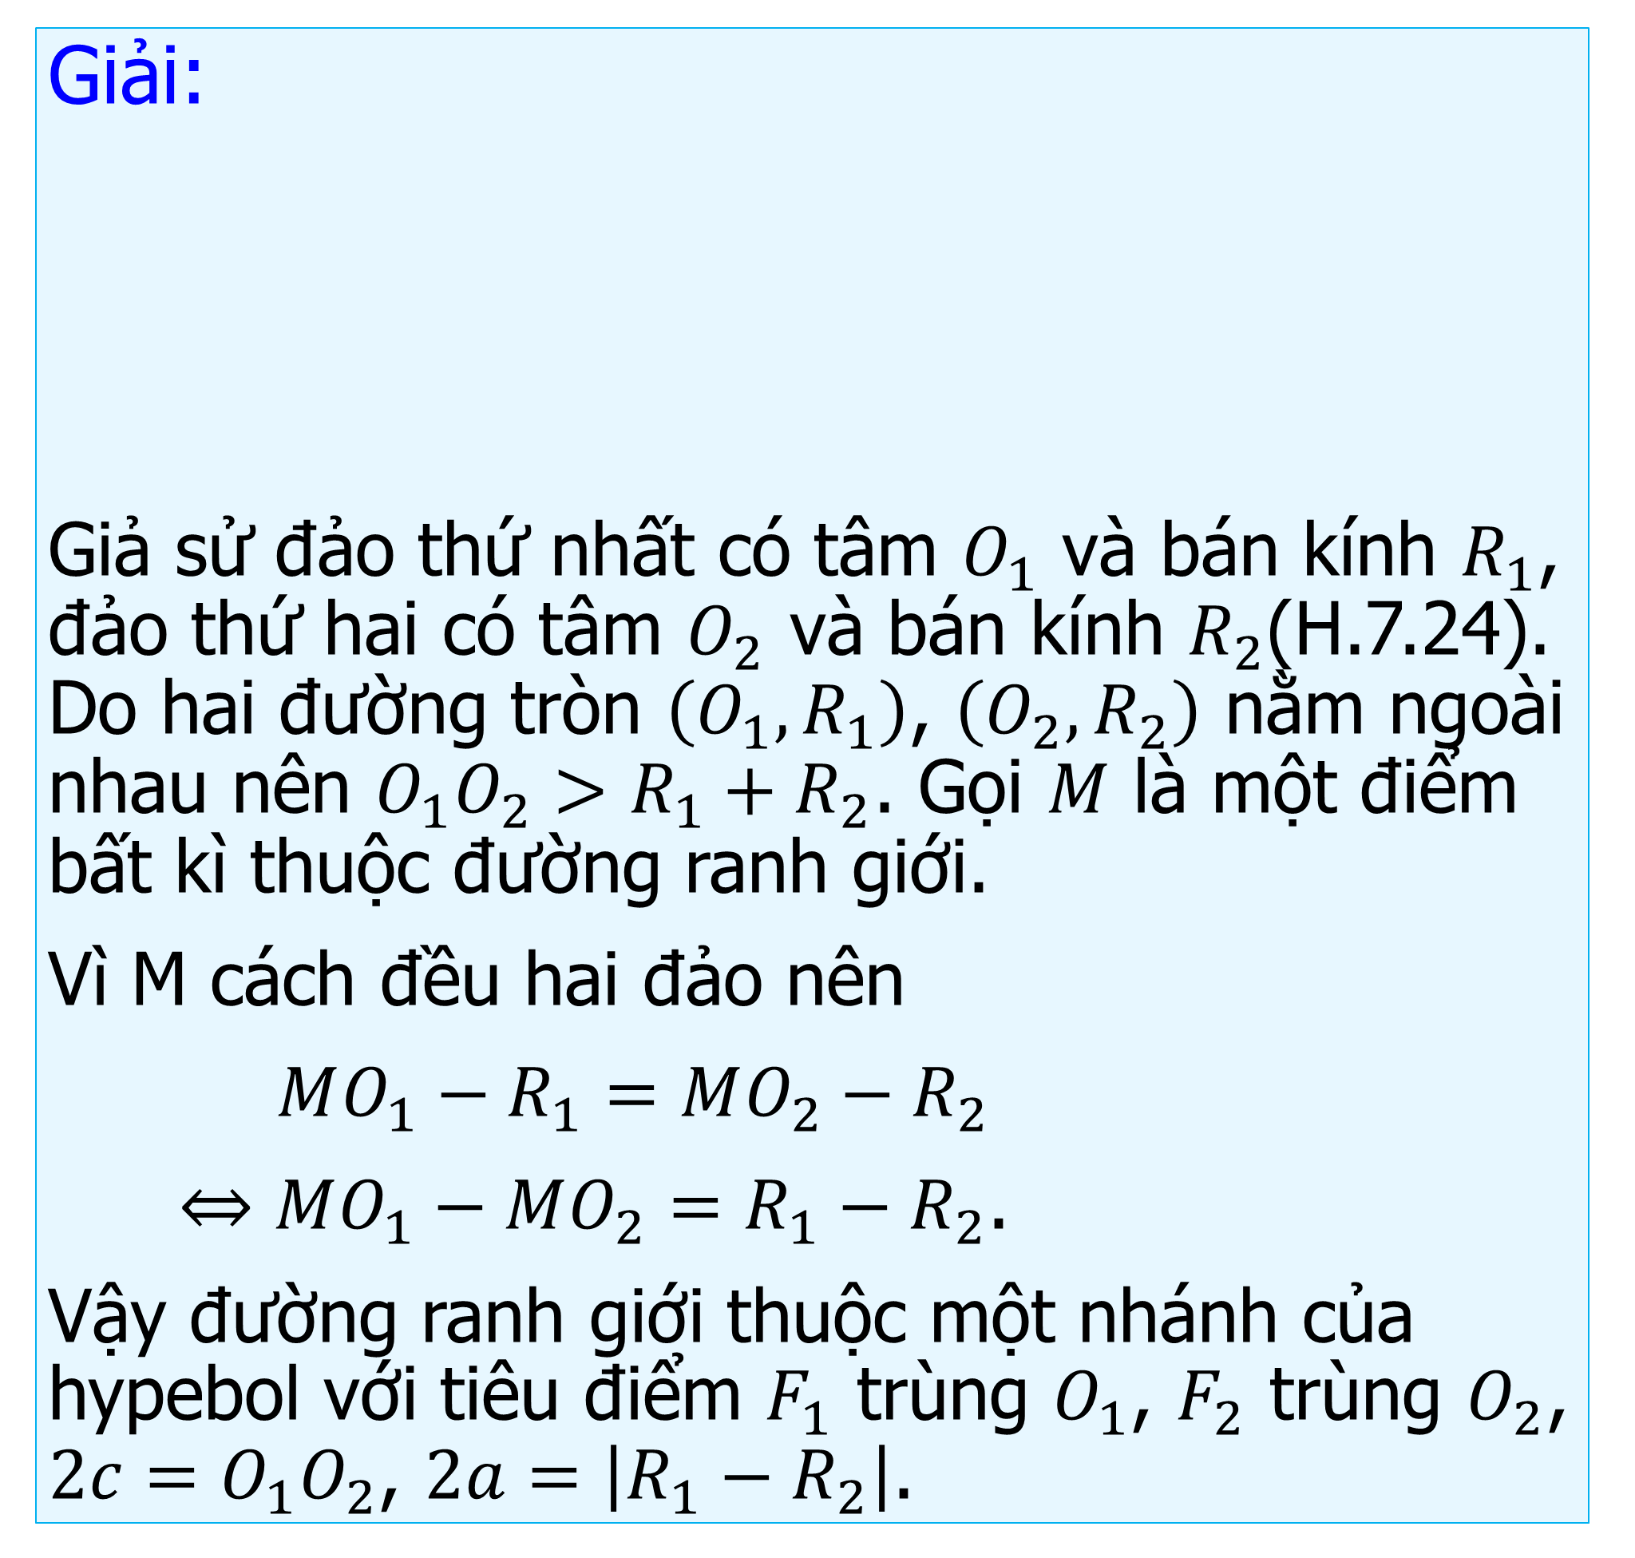
Ví dụ 3: Trên biển có hai đảo tròn với bán kính khác nhau. Tại vùng biển giữa hai đảo đó, người ta xác định một ranh giới cách đều hai đảo, tức là, đường mà khoảng cách từ mỗi vị trí trên đó đến hai đảo là bằng nhau. Hỏi đường ranh giới đó có thuộc một nhánh của một hypebol hay không?
Chú ý. Khoảng cách từ một vị trí trên biển đến đảo hình tròn bằng hiệu của khoảng cách từ vị trí đó đến tâm đảo và bán kính của đảo.
Giải:
Giả sử đảo thứ nhất có tâm $O_{1}$ và bán kính $R_{1}$, đảo thứ hai có tâm $O_{2}$ và bán kính $R_{2}$(H.7.24). Do hai đường tròn $\left(O_{1},R_{1}\right)$, $\left(O_{2},R_{2}\right)$ nằm ngoài nhau nên $O_{1}O_{2}>R_{1}+R_{2}$. Gọi $M$ là một điểm bất kì thuộc đường ranh giới.
Vì M cách đều hai đảo nên
$MO_{1}−R_{1}=MO_{2}−R_{2}$
$⇔MO_{1}−MO_{2}=R_{1}−R_{2}$.
Vậy đường ranh giới thuộc một nhánh của hypebol với tiêu điểm $F_{1}$ trùng $O_{1}$, $F_{2}$ trùng $O_{2}$, $2c=O_{1}O_{2}$, $2a=\left|R_{1}−R_{2}\right|$.

Slide 15
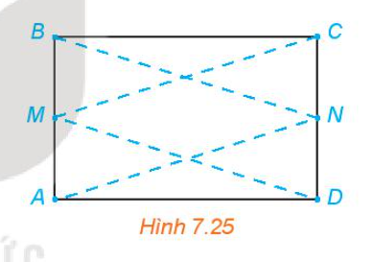
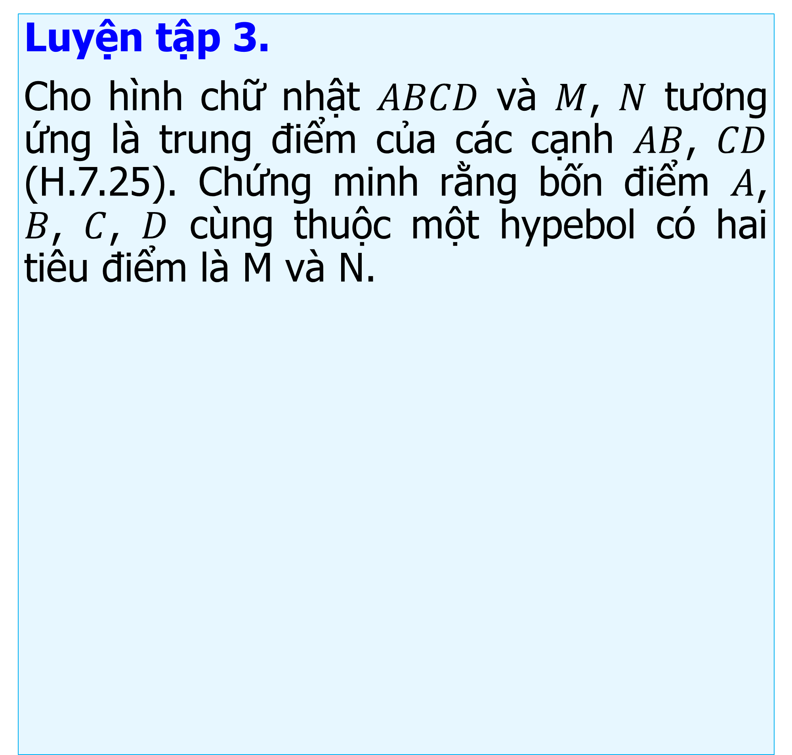
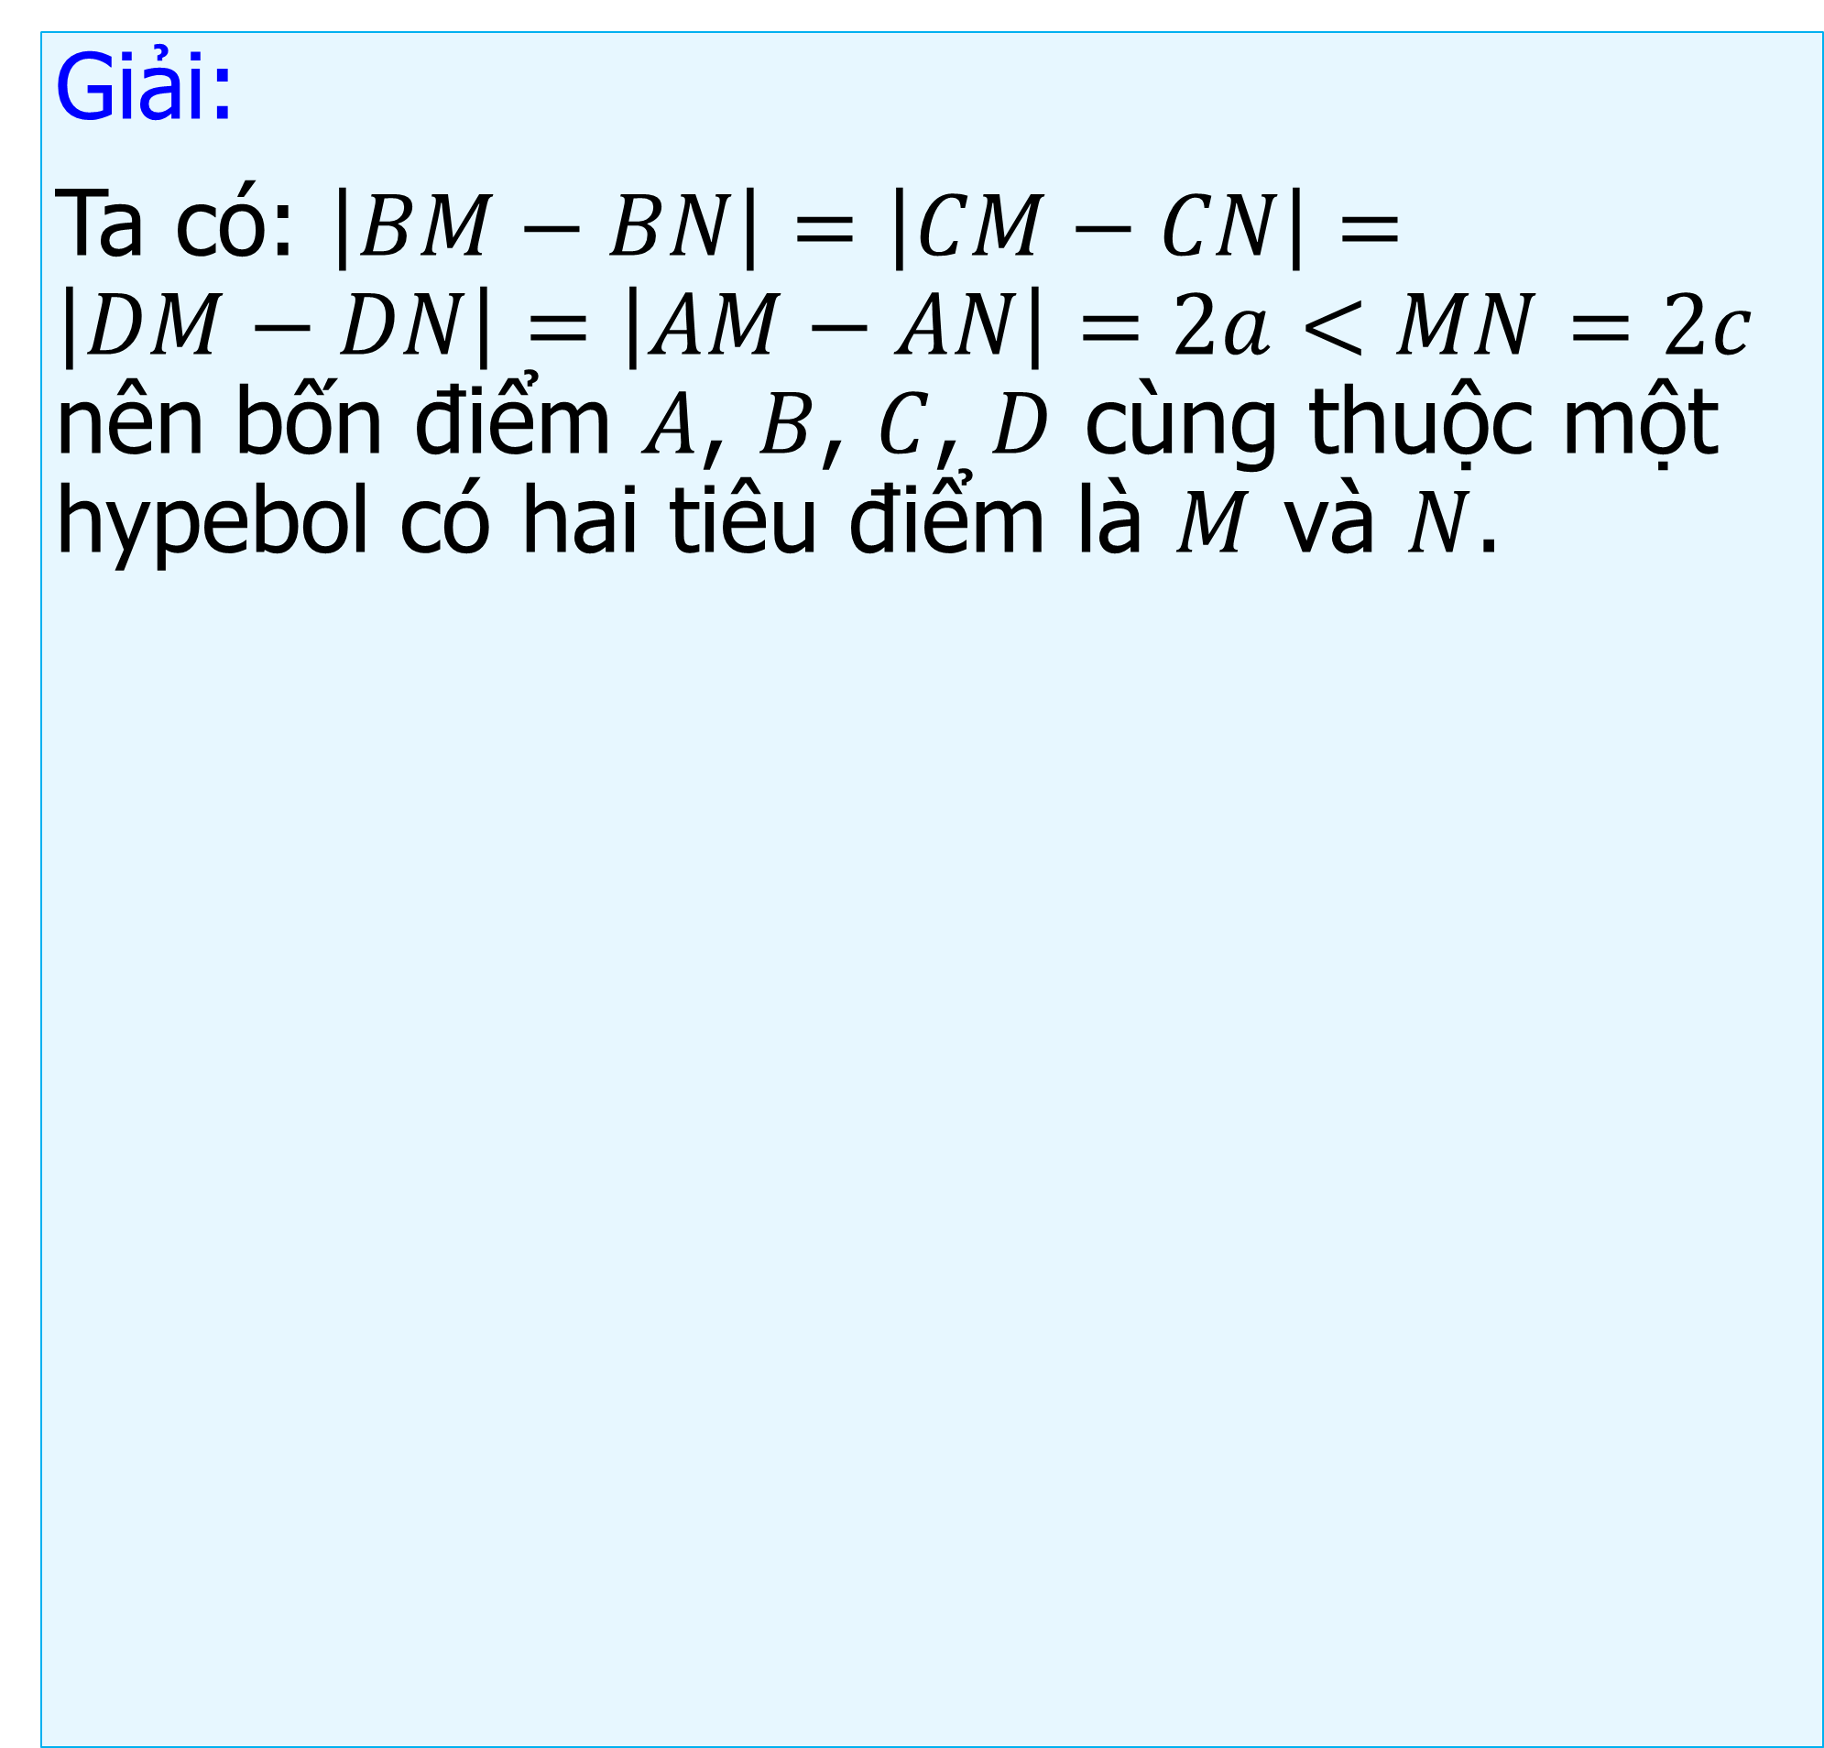
Luyện tập 3.
Cho hình chữ nhật $ABCD$ và $M$, $N$ tương ứng là trung điểm của các cạnh $AB$, $CD$ (H.7.25). Chứng minh rằng bốn điểm $A$, $B$, $C$, $D$ cùng thuộc một hypebol có hai tiêu điểm là M và N.
Giải:
Ta có: $\left|BM−BN\right|=\left|CM−CN\right|=\left|DM−DN\right|=\left|AM−AN\right|=2a<MN=2c$ nên bốn điểm $A$, $B$, $C$, $D$ cùng thuộc một hypebol có hai tiêu điểm là $M$ và $N$.

Slide 16
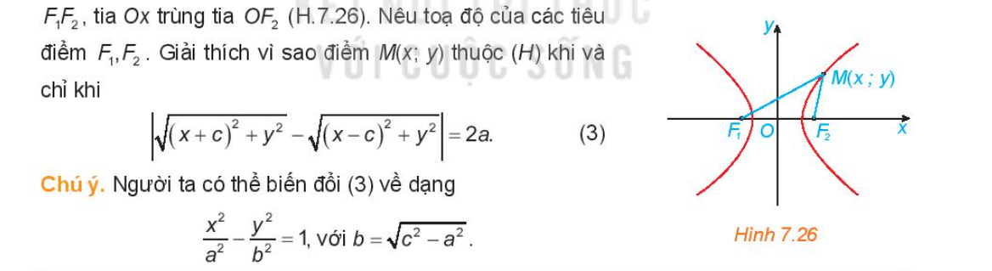
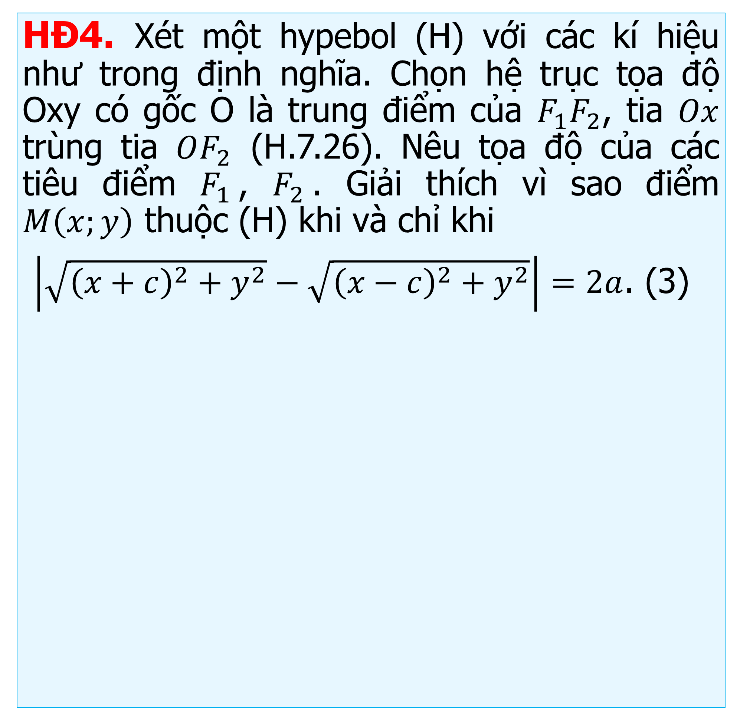
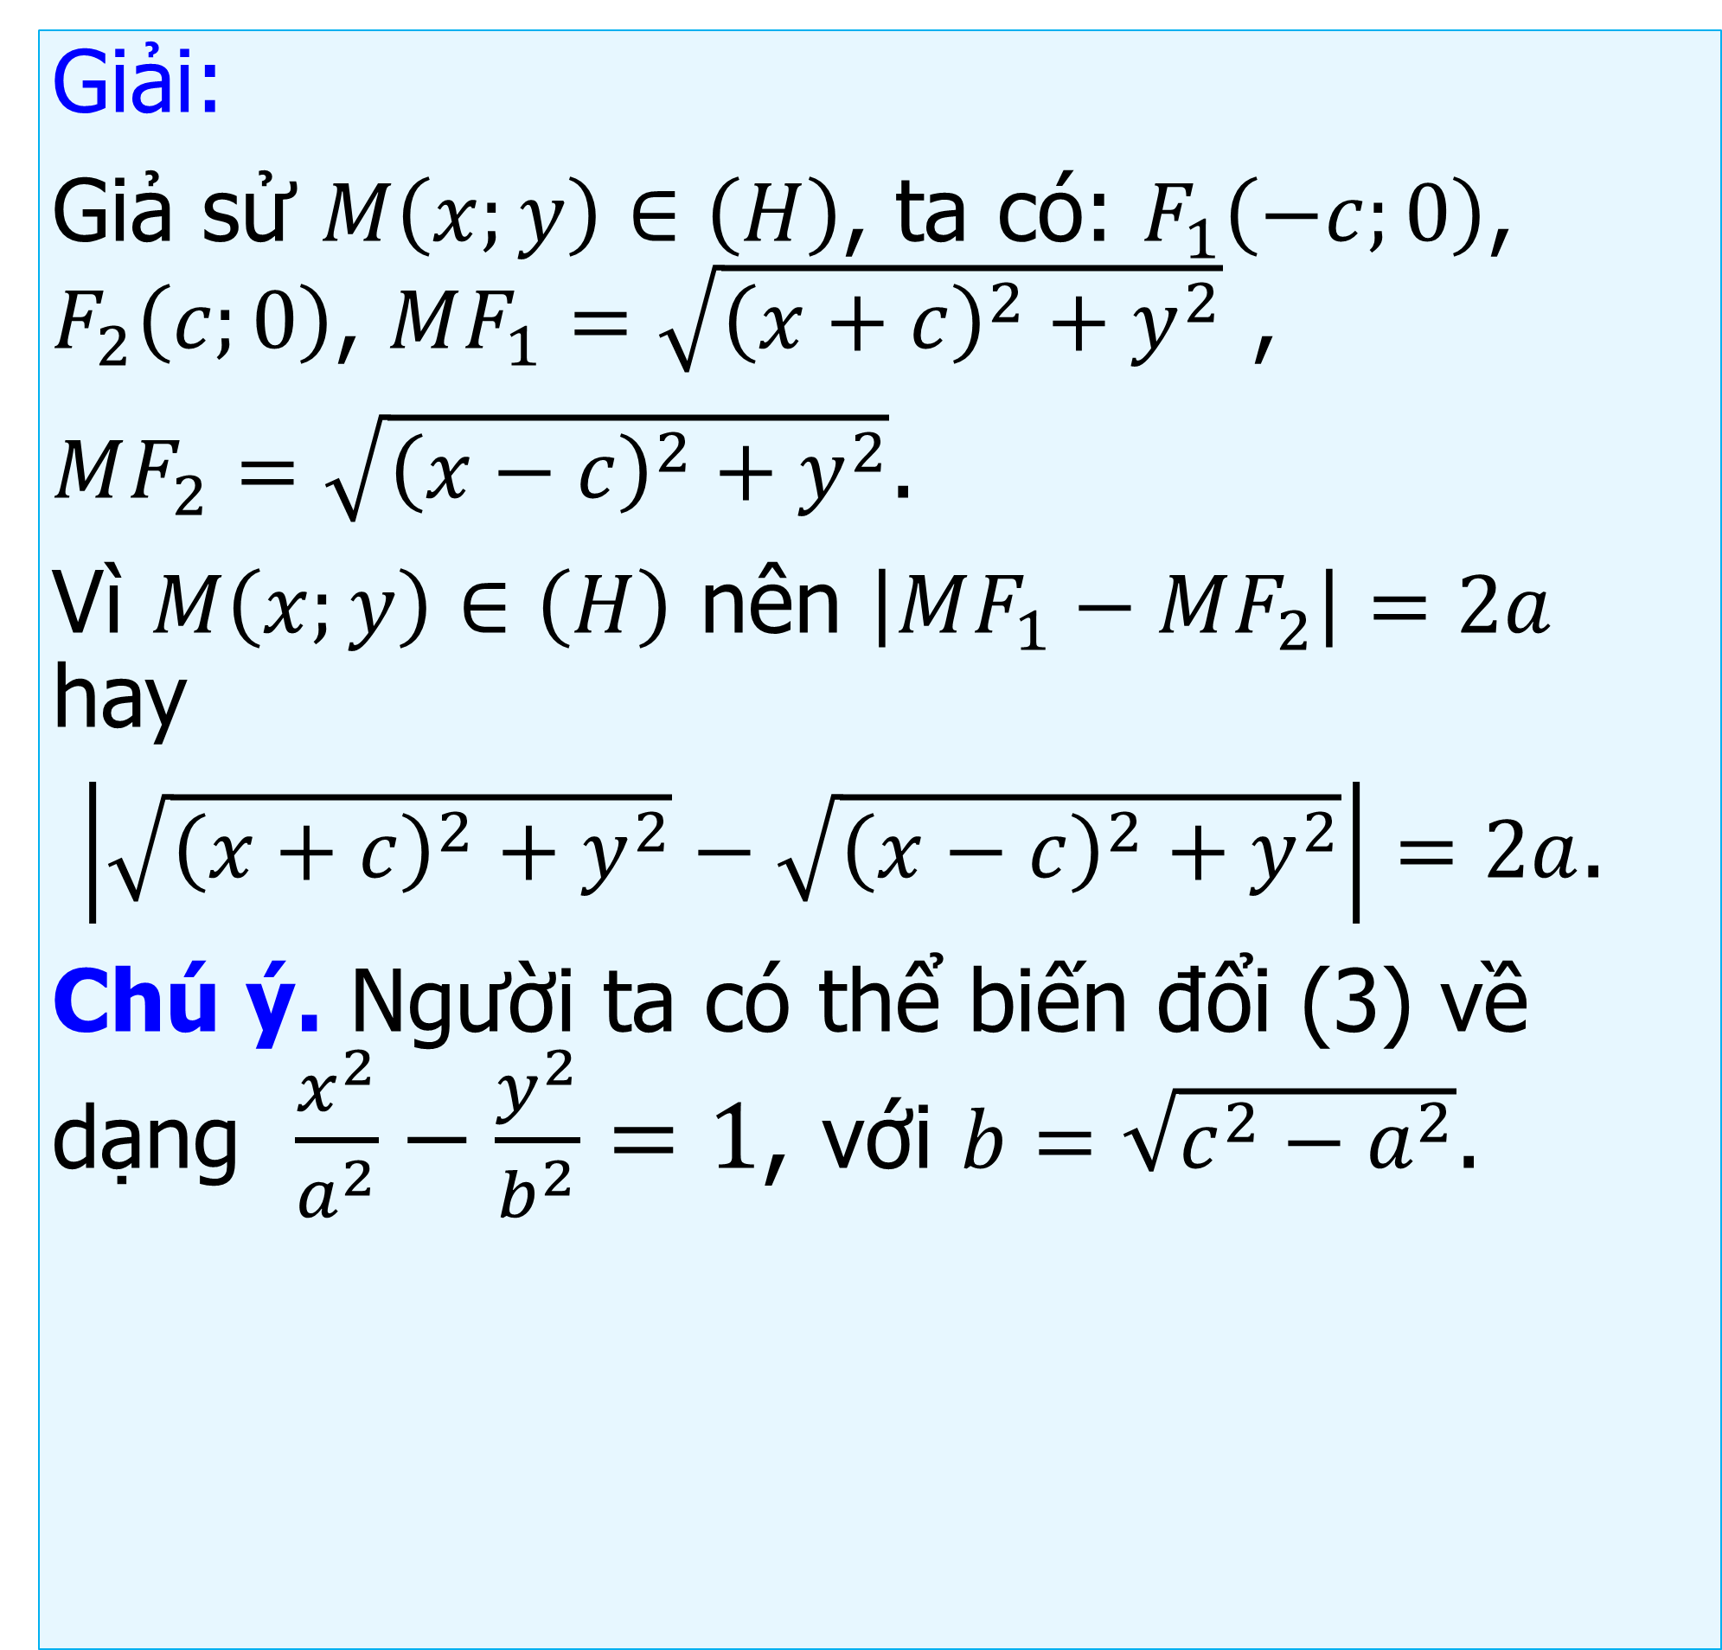
HĐ4. Xét một hypebol (H) với các kí hiệu như trong định nghĩa. Chọn hệ trục tọa độ Oxy có gốc O là trung điểm của $F_{1}F_{2}$, tia $Ox$ trùng tia $OF_{2}$ (H.7.26). Nêu tọa độ của các tiêu điểm $F_{1}$, $F_{2}$. Giải thích vì sao điểm $M\left(x;y\right)$ thuộc (H) khi và chỉ khi
$\left|\sqrt{{\left(x+c\right)}^{2}+y^{2}}−\sqrt{{\left(x−c\right)}^{2}+y^{2}}\right|=2a$. (3)
Giải:
Giả sử $M\left(x;y\right)∈\left(H\right)$, ta có: $F_{1}\left(−c;0\right)$, $F_{2}\left(c;0\right)$, $MF_{1}=\sqrt{{\left(x+c\right)}^{2}+y^{2}}$ ,
$MF_{2}=\sqrt{{\left(x−c\right)}^{2}+y^{2}}$.
Vì $M\left(x;y\right)∈\left(H\right)$ nên $\left|MF_{1}−MF_{2}\right|=2a$ hay
$\left|\sqrt{{\left(x+c\right)}^{2}+y^{2}}−\sqrt{{\left(x−c\right)}^{2}+y^{2}}\right|=2a$.
Chú ý. Người ta có thể biến đổi (3) về dạng $\frac{x^{2}}{a^{2}}−\frac{y^{2}}{b^{2}}=1$, với $b=\sqrt{c^{2}−a^{2}}$.

Slide 17
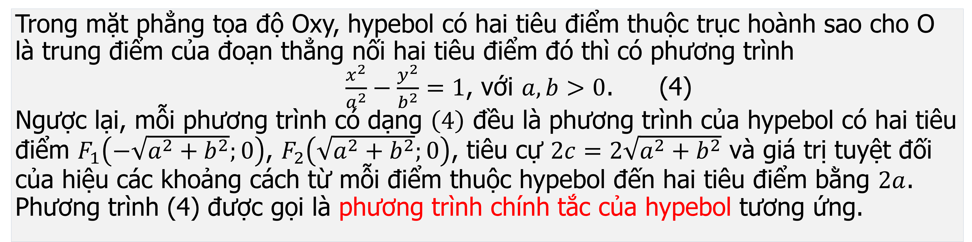
Trong mặt phẳng tọa độ Oxy, hypebol có hai tiêu điểm thuộc trục hoành sao cho O là trung điểm của đoạn thẳng nối hai tiêu điểm đó thì có phương trình
$\frac{x^{2}}{a^{2}}−\frac{y^{2}}{b^{2}}=1$, với $a,b>0$. (4)
Ngược lại, mỗi phương trình có dạng $\left(4\right)$ đều là phương trình của hypebol có hai tiêu điểm $F_{1}\left(−\sqrt{a^{2}+b^{2}};0\right)$, $F_{2}\left(\sqrt{a^{2}+b^{2}};0\right)$, tiêu cự $2c=2\sqrt{a^{2}+b^{2}}$ và giá trị tuyệt đối của hiệu các khoảng cách từ mỗi điểm thuộc hypebol đến hai tiêu điểm bằng $2a$.
Phương trình (4) được gọi là phương trình chính tắc của hypebol tương ứng.

